Slide 1
Akıllı Kafe Sistemi
Eylül Albayrak 231041049
Betül Yıldız 231041019

Slide 2
Projemiz nedir?
Akıllı kafe sistemi, bir kafenin müşteri ilişkilerini, sipariş süreçlerini ve işletme operasyonlarını dijital bir platform üzerinden daha düzenli, hızlı ve etkili bir şekilde yönetmektir.

Slide 3
Projenin Amacı
- Müşteri Deneyimini Geliştirme
- İşletme Verimliliğini Artırma
- Veri Kalıcılığı
Projede kullanılan metotlar
Kullanıcı ekleme ve giriş yapma, menüden sepete ürün ekleme/ çıkarma, siparişin tutarının gösterilmesi, geçmiş siparişlerin gözükmesi, çekiliş yapılması, yıldızlı müşterilerin gösterilmesi gibi metotlar kullanılmıştır.

Slide 4
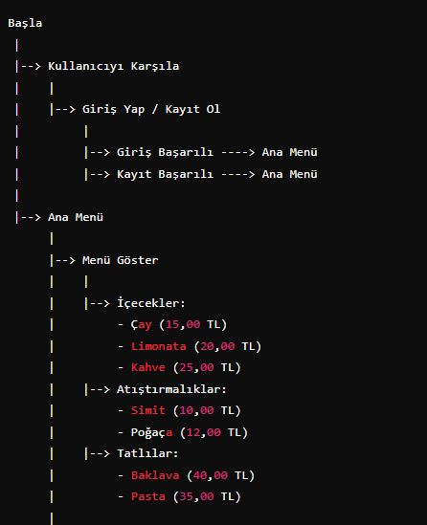
Giriş Ekranı ve Ana Menü
1. Giriş Yapma Süreci:
Kullanıcı, sisteme giriş yapmayı seçerse:
E-posta ve Şifre Login(): Kullanıcıdan e-posta adresi ve şifre istenir. Bu bilgiler, sistemdeki mevcut kullanıcı verileriyle karşılaştırılır. Eğer kullanıcı doğru bilgileri girerse, sisteme başarılı bir şekilde giriş yapılır.
Kontrolü: Giriş yapan kullanıcı bilgileri, sistemdeki kayıtlı verilerle karşılaştırılır. Eğer bilgiler doğruysa giriş başarılı olur, yanlışsa kullanıcıya hata mesajı gösterilir.
Kullanıcı Girişi Başarılı mı?: Kullanıcının girdiği bilgilerin doğruluğu iki şekilde sonuçlanabilir:
Evet: Eğer giriş başarılı olursa, kullanıcının oturumu açılır ve ana menüye yönlendirilir.
Hayır: Eğer kullanıcı bilgileri hatalıysa, sistem "Hatalı E-posta veya Şifre" gibi bir hata mesajı gösterir. Kullanıcı tekrar giriş yapmayı deneyebilir.

Slide 5
Giriş Ekranı ve Ana Menü
2. Kayıt Olma Süreci:
Yeni kullanıcı kaydı oluşturulacaksa:
Register(): Kullanıcıdan gerekli bilgileri alır (örneğin, ad, soyad, e-posta, şifre vb.). Bu bilgiler, sisteme kaydedilmek üzere işlenir.
Veri Kontrolleri: Kullanıcının girdiği bilgilerin doğruluğu kontrol edilir. Örneğin, e-posta formatının doğru olup olmadığına bakılabilir.
Kayıt Başarılı mı?: Kayıt işlemi başarılı olursa:
Evet: Kullanıcıya "Kayıt Başarıyla Tamamlandı" mesajı gösterilir ve kullanıcı ana menüye yönlendirilir.
Hayır: Eğer kayıt sırasında bir hata oluşursa, kullanıcıya hata mesajı gösterilir. Örneğin, "Geçersiz E-posta" veya "E-posta Zaten Kayıtlı" gibi mesajlar verilebilir. Kullanıcı tekrar kayıt olmaya çalışabilir.
Ana Menü:
Başarılı bir giriş veya kayıt işleminden sonra, kullanıcı ana menüye yönlendirilir. Bu menüde, kullanıcının yapabileceği çeşitli işlemler bulunmaktadır. Kullanıcı bu menüden bir seçim yaparak işlemine devam eder.

Slide 6
Giriş Ekranı ve Ana Menü
Ana Menü Seçenekleri:
Menü Görüntüleme
Sipariş Verme
Geçmiş Siparişleri Görüntüleme
Çekilişe Katılma
Çekiliş Sonuçları
Yıldızlı Müşteriler
Çıkış
1. Menü Görüntüleme
Bu seçenek, kullanıcıya mevcut ürünlerin listesini sunar:
ShowMenu(): Sistem, kullanıcıya menüdeki tüm ürünleri gösterir. Her ürünün adı, açıklaması, fiyatı vb. bilgileri kullanıcıya sunulur.
Ürün Kategorileri: Menüde ürünler kategorilere ayrılmış olabilir (örneğin, içecekler, tatlılar, ana yemekler). Kullanıcı kategorilere göz atabilir.

Slide 7
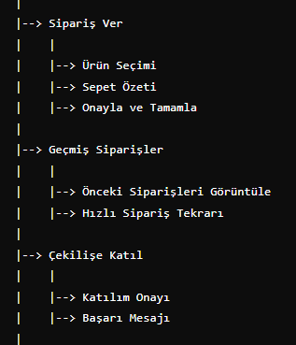
Sipariş, Geçmiş Sipariş ve Çekiliş
2. Sipariş Verme
Kullanıcı bir ürün siparişi vermek istediğinde:
PlaceOrder(): Kullanıcı, menüden bir veya daha fazla ürün seçer ve sepete ekler. Sepet, kullanıcı tarafından düzenlenebilir (ürün ekleme, silme vb.).
Sepet Görüntüleme: Kullanıcı, sepetindeki ürünleri görüntüler.
Ürün Ekleme: Kullanıcı, menüden yeni ürünler seçebilir ve sepete ekler.
Ürün Silme: Kullanıcı, sepetinden istemediği ürünleri silebilir.
Sipariş Tamamlama: Kullanıcı, siparişi tamamlayıp ödeme yapar. Sipariş, sistemde kaydedilir ve siparişin durumu güncellenir.
3. Geçmiş Siparişler
Kullanıcı geçmişte yaptığı siparişleri görmek isterse:
ShowPastOrders(): Kullanıcıya, verdiği tüm siparişlerin listesi gösterilir. Her siparişin detayları (ürünler, tarih, tutar vb.) görüntülenir.

Slide 8
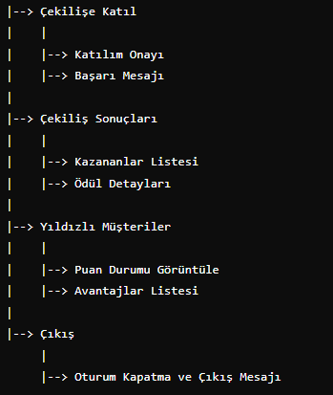
Çekiliş ve Yıldızlı Müşteri
4. Çekilişe Katılma
Kullanıcı, sisteme özel bir çekilişe katılmak istediğinde:
1. JoinDraw(): Kullanıcı, çekilişe katılır ve sistem bu bilgiyi kaydeder.
o Çekilişe Katılım Durumu: Kullanıcıya çekilişe katıldığını doğrulayan bir mesaj gösterilir.
________________________________________
5. Çekiliş Sonuçları
Çekiliş sonuçları kullanıcıya gösterilir:
1. ShowDrawResults(): Çekiliş sonuçları, kazananların listesiyle birlikte ekranda gösterilir.
________________________________________
6. Yıldızlı Müşteriler
Sadık müşteriler, sistemde belirli bir seviyeye ulaşanlar için "yıldızlı müşteri" statüsü kazanır:
1. ShowStarCustomers(): Yıldızlı müşteriler listelenir. Kullanıcılar, sadık ve ödüller kazanmış diğer müşterilerle ilgili bilgi alabilir.
________________________________________
7. Çıkış
Kullanıcı sistemden çıkmak istediğinde:
1. loggedInUser = null: Kullanıcının oturumu kapatılır. Bu, aktif olan kullanıcı bilgisini null yaparak oturumu sonlandırır.
o Program Sonlandırılır: Sistemdeki tüm veriler kaydedildikten sonra program sonlandırılır.

